Slide 1

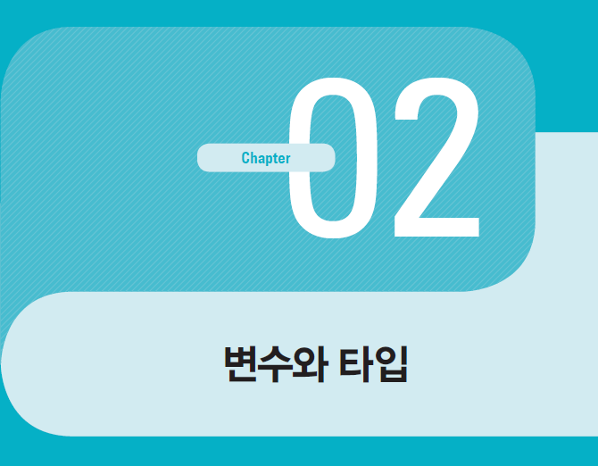
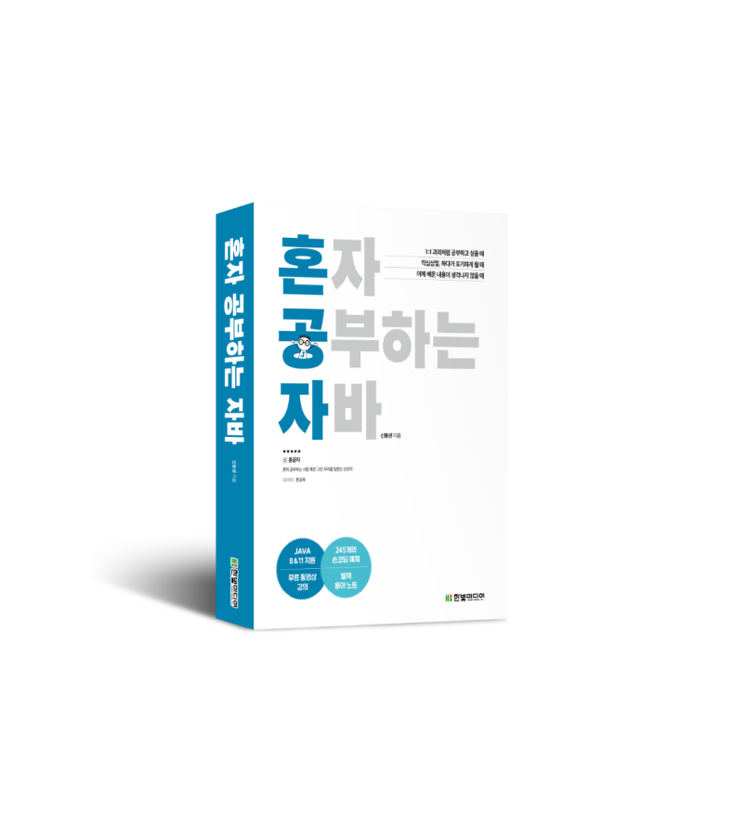

02-3. 타입 변환
혼자 공부하는 자바 (신용권 저)

Slide 2
목차
0. 시작하기 전에
1. 타입 변환
2. 정수 연산에서의 자동 타입 변환
3. 실수 연산에서의 자동 타입 변환
4. + 연산에서의 문자열 자동 타입 변환
5. 문자열을 기본 타입으로 강제 타입 변환
6. 키워드로 끝내는 핵심 포인트

Slide 3
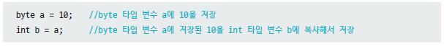
0. 시작하기 전에
[핵심 키워드] : 자동 타입 변환, 강제 타입 변환, 문자열 결합 연산,
Integer.parseInt( ), Double.parseDouble( )
[핵심 포인트]
타입 변환이란 데이터 타입을 다른 데이터 타입으로 변환하는 것을 말한다.
byte 타입 -> int 타입,
int 타입 -> byte 타입,
double 타입 -> int 타입
String 타입 -> int 타입
타입 변환
변수 값을 다른 타입의 변수에 저장할 때 타입 변환이 발생할 수 있다.

Slide 4
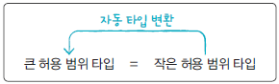

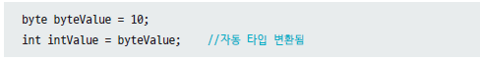
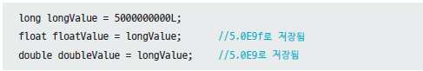
1. 타입 변환
자동 타입 변환 (promotion)
값의 허용 범위가 작은 타입이 큰 타입으로 저장될 경우
기본 타입의 허용 범위 순

Slide 5
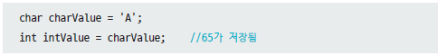
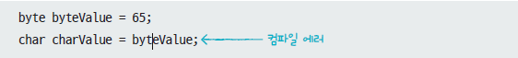
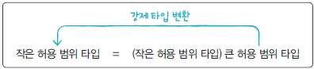
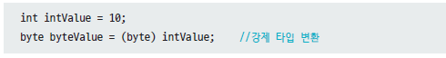

1. 타입 변환
char 타입의 경우 int 타입으로 자동변환되면 유니코드 값이 int 타입에 저장
강제 타입 변환 (casting)
큰 허용 범위 타입을 작은 허용 범위 타입으로 강제로 나누어 한 조각만 저장
캐스팅 연산자 괄호 () 사용: 괄호 안이 나누는 단위

Slide 6
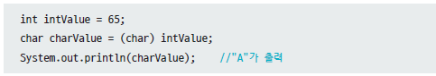
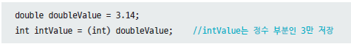
1. 타입 변환
ex) int 타입을 char 타입으로 강제 변환
문자 출력 위함
ex) 실수 타입을 정수 타입으로 강제 변환
소수점 이하 부분 버려지고 정수 부분만 저장

Slide 7
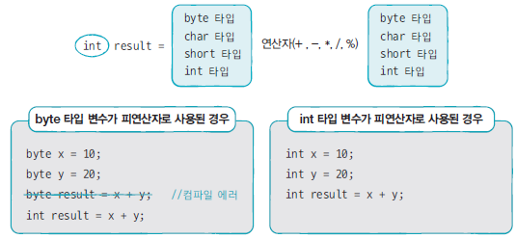
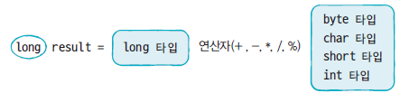
2. 정수 연산에서의 자동 타입 변환
정수 타입 변수가 산술 연산식에서 피연산자로 사용되는 경우
byte, char, short 타입 변수는 int 타입으로 자동 변환
특별한 경우 아니라면 정수 연산에 사용하는 변수는 int 타입으로 선언하는 것이 효과적
피 연산자 중 하나가 long 타입이면 다른 피연산자는 long 타입으로 자동 변환

Slide 8
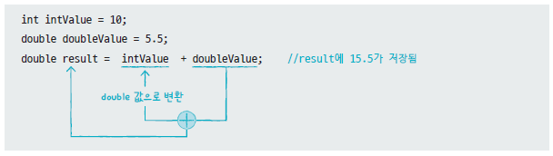
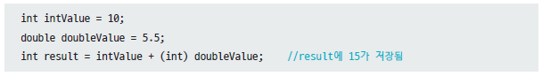
3. 실수 연산에서의 자동 타입 변환
피연산자 중 하나가 double 타입일 경우 다른 피연산자도 double 타입으로 자동변환
다른 타입 연산이 필요할 경우 먼저 강제 변환한 뒤 연산 수행
실수 리터럴 연산
double result = 1.5 + 2.3;
float result = 1.5 + 2.3
float result = 1.5f + 2.3f;

Slide 9
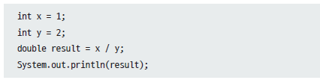
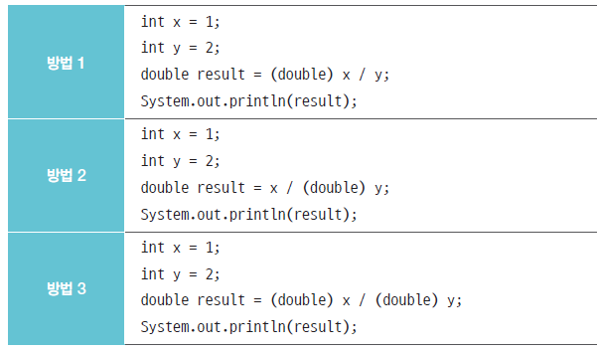
3. 실수 연산에서의 자동 타입 변환
정수 연산의 결과를 실수로 저장할 때 주의할 점
정수 연산의 결과는 정수
실수 결과를 얻으려면 실수 연산으로의 변환 필요

Slide 10
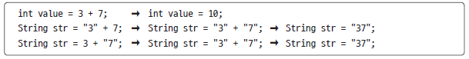
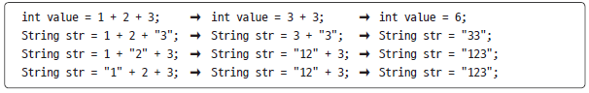
4. + 연산에서의 문자열 자동 타입 변환
+ 연산
피연산자가 모두 숫자일 경우 덧셈 연산
피연산자 중 하나가 문자열일 경우 나머지 피연산자도 문자열로 자동 변환되고 문자열 결합 연산
+ 연산은 앞에서부터 순차적으로 수행
먼저 수행된 연산이 결합 연산인 경우 이후 모든 연산이 결합 연산이 됨

Slide 11
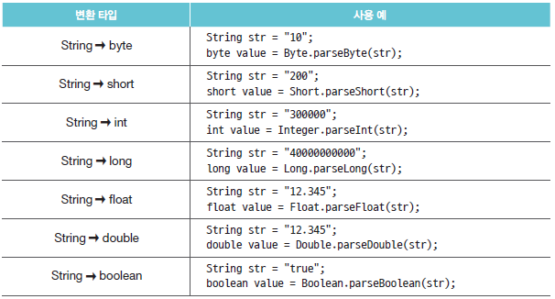
5. 문자열을 기본 타입으로 강제 타입 변환
문자열을 기본 타입으로 강제 변환

Slide 12
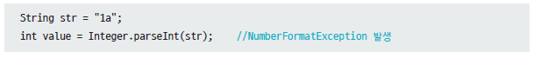
5. 문자열을 기본 타입으로 강제 타입 변환
문자열이 숫자 외 요소를 포함할 경우 숫자 타입 변환 시도할 경우 숫자 형식 예외 발생
String.valueOf() 메소드 사용하여 기본 타입을 문자열로 변환
String str = String.valueOf(3);

Slide 13
6. 키워드로 끝내는 핵심 포인트
자동 타입 변환: 자동으로 타입이 변환되는 것. 값의 허용 범위가 작은 타입이 허용 범위가 큰 타입으로 저장될 때 발생함.
강제 타입 변환: 강제로 타입을 변환하는 것. 값의 허용 범위가 큰 타입을 허용 범위가 작은 타입으로 쪼개어서 저장하는 것을 말함.
문자열 결합 연산: 문자열과 + 연산을 하면 다른 피연산자도 문자열로 변환되어 문자열 결합이 발생함.
Interger.parseInt() : 문자열을 정수 int 타입으로 변환
Double.parseDouble() : 문자열을 실수 double 타입으로 변환

Slide 14
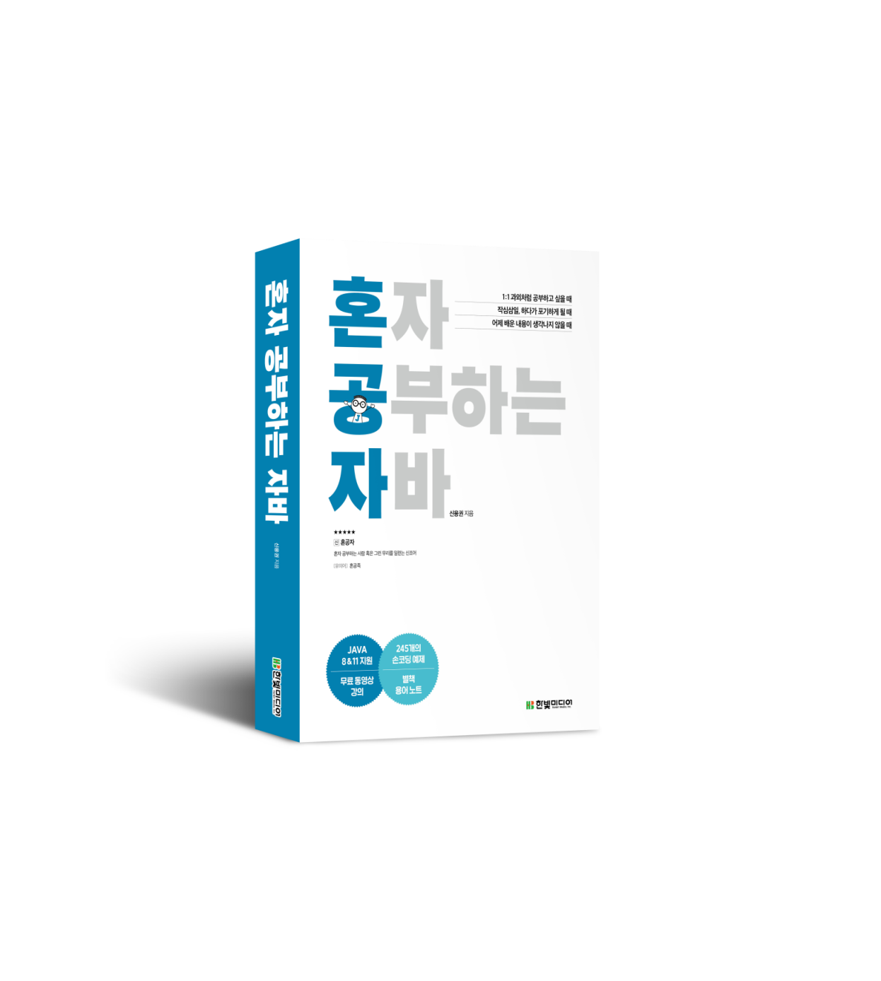
Thank You!

